Slide 1

導入説明資料
組織改善のけん引役となる管理職向けの導入説明資料です。
組織改善活動のPDCAを効果的に回すためには、
現場の管理職のご理解が非常に重要です。
貴社の組織改善活動のプランに沿って作成ください。
管理職向け
アドバンテッジ ピディカ
〇〇年〇〇月吉日
〇〇〇部
Notes:
Ver.1.1

Slide 2
ページの増減に合わせて
ページ数表示を修正ください
● アドバンテッジ ピディカ とは ････････ 3
● アドバンテッジ ピディカの導入背景 ･･････････････ 4
● 活用の目的 ･････････････････････････････････ 5
● 活用の流れ ･････････････････････････････････ 6
● 利用方法について ･･･････････････････････････ 7
・実施方法・結果開示の範囲
・集計結果の確認方法
・集計結果の見方～画面イメージ～
・課題の抽出と改善プランの作り方
● メッセージ ･･････････････････････････････････ 15

Slide 3

従業員の皆さんがより「働きやすい」「働きがいのある」
組織を目指すために、月1回程度の高い頻度で、
組織や個人のいまの状態を測定するシステムです。
調査結果を踏まえて組織の改善や個人のフォローにつなげます。
アドバンテッジ ピディカ
とは

Slide 4
アドバンテッジ ピディカの導入背景
管理職へ向けて、
ピディカ導入の背景や組織改善に対する
メッセージをお伝えください。
●導入背景
例）ストレスチェックで明らかになった組織の課題を改善するため、
このたびアドバンテッジ ピディカを導入します。
職場がよりよい環境となるよう、組織改善のPDCAを回しましょう。

Slide 5

活用の目的
目的に応じて修正ください。
■アドバンテッジ ピディカを活用する目的は、以下の3つです。
・組織の課題を知り、職場改善活動のプランを立てるため
・組織の職場改善活動の効果を確認するため
・よりよい職場環境を作るため
「スコアを上げる」「管理職を評価する」ことが
目的ではありません。
ぜひPDCAを効果的に回すために活用してください。

Slide 6
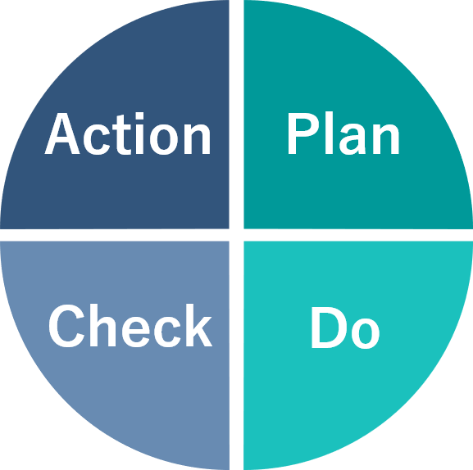


活用の流れ
ピディカの結果を見る
職場改善活動を振り返り、
次のアクションプランに
つなげましょう。
チームの組織改善活動の
アクションプランを立てましょう。必要に応じメンバーと
意見交換します。
いつまでに、何をするか
具体的に計画しましょう。
職場改善活動の成果を
アドバンテッジ ピディカ
で確認します。
立てたアクションプランに
沿って職場改善活動を
実行してみましょう。

Slide 7
利用方法について

Slide 8
アドバンテッジ ピディカの実施方法・結果開示の範囲
実施方法を周知します。
●実施方法
  開始時期 ： 202●年●月より
  実施頻度 ：月1回（原則、毎月1～7日に実施）
  実施手段 ：WEB（PC・スマートフォンより回答可能）
  調査設問数 ：約30問（1回3～5分で回答可能）
●結果開示の範囲
  ●●部 ：個人の回答結果まで閲覧可
  各部門の管理職 ：自組織のメンバーの回答平均値を閲覧可
  （回答人数が5名以上の場合のみ）

Slide 9
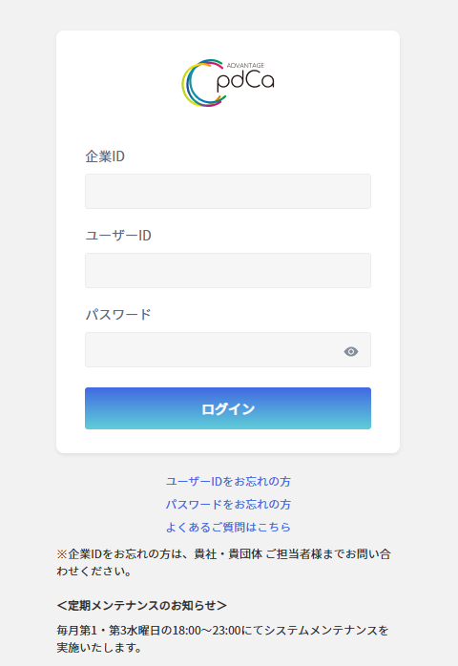
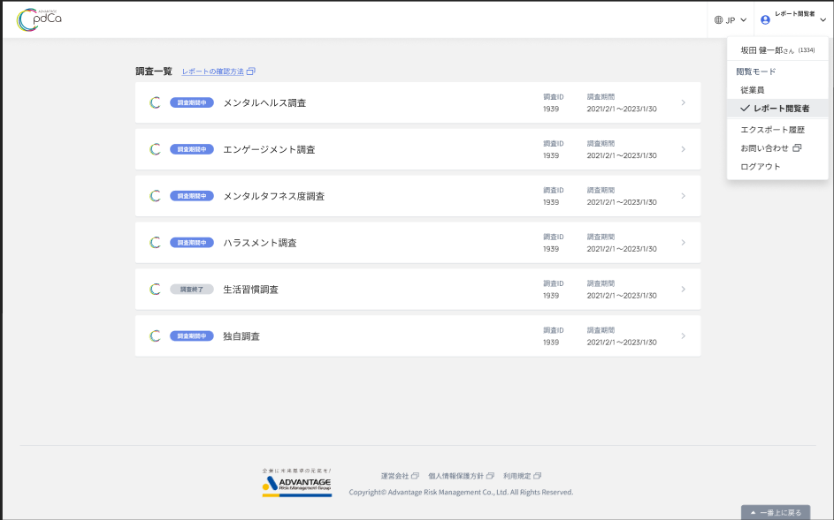
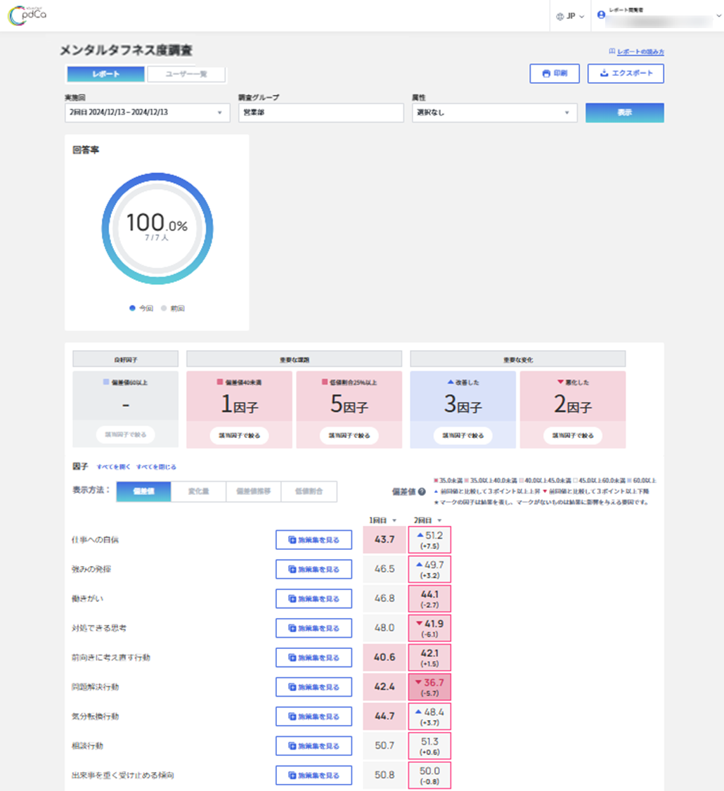
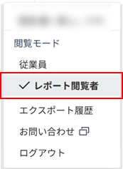
集計結果の確認方法
01
02
03
ユーザー画面へログインします。
●ログイン
https://pdca.armg-survey.com/#/login
ログイン後TOP画面右上にある
ご自身のお名前を押下し、
表示された選択肢の中から
「レポート閲覧者」を選択します。
確認したい調査を選択し、
自組織の結果を確認します。

Slide 10
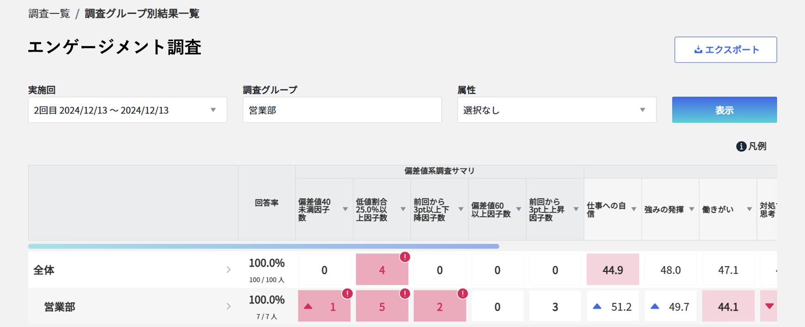
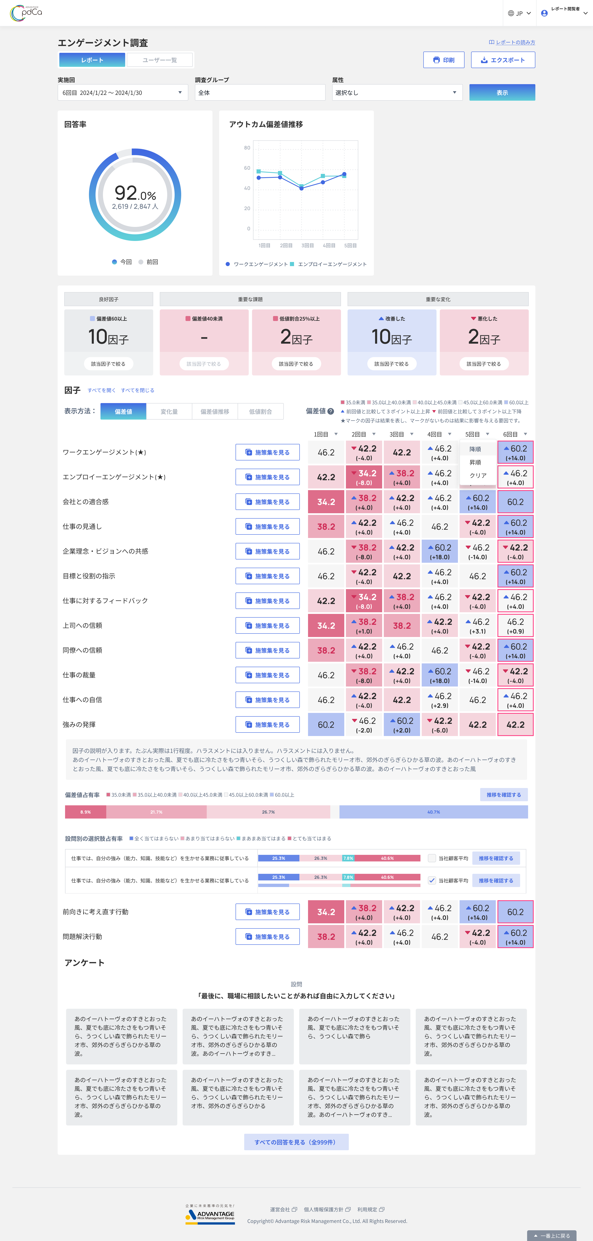
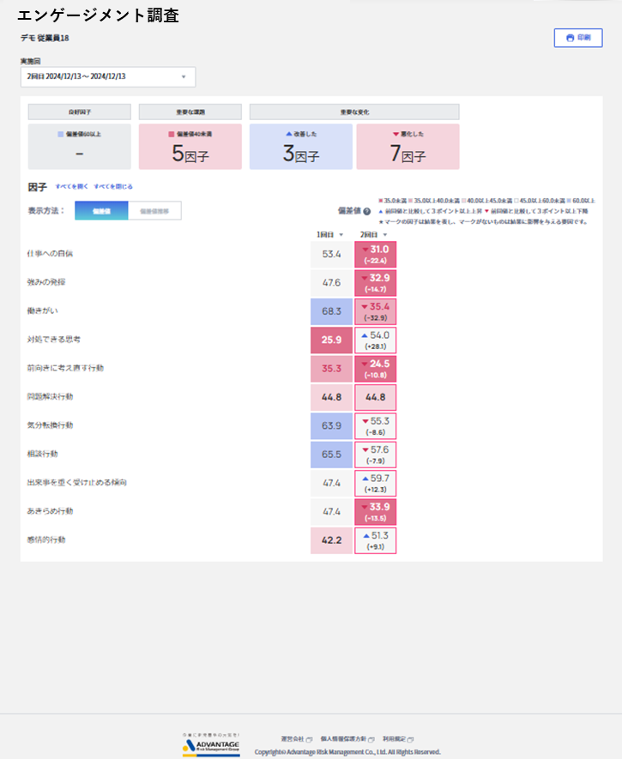
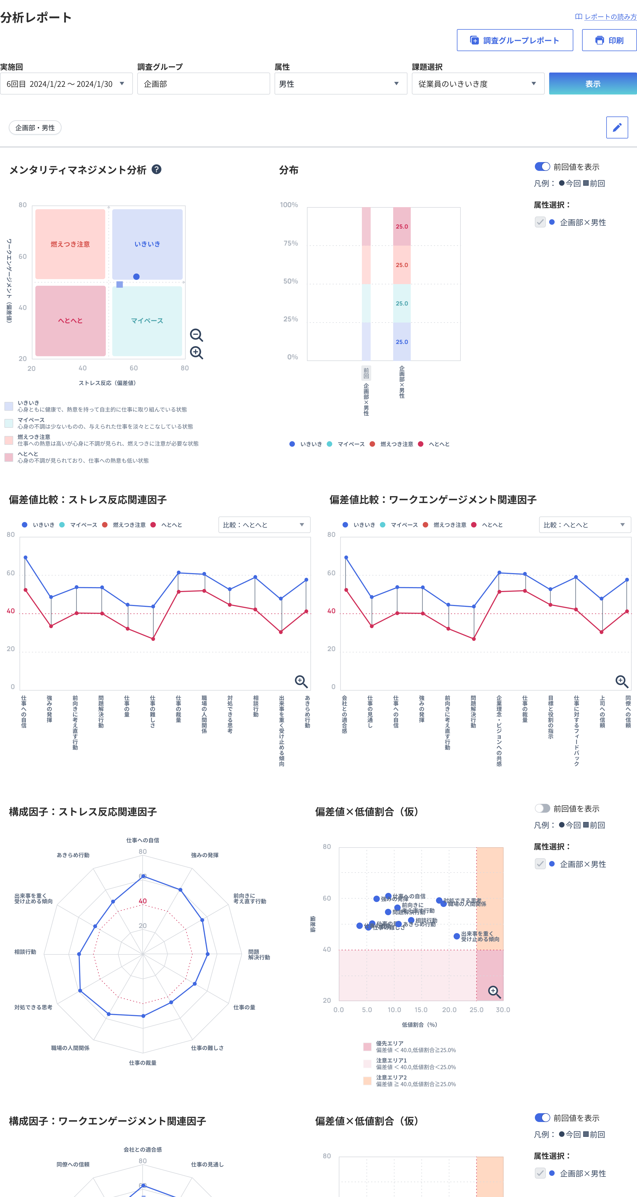
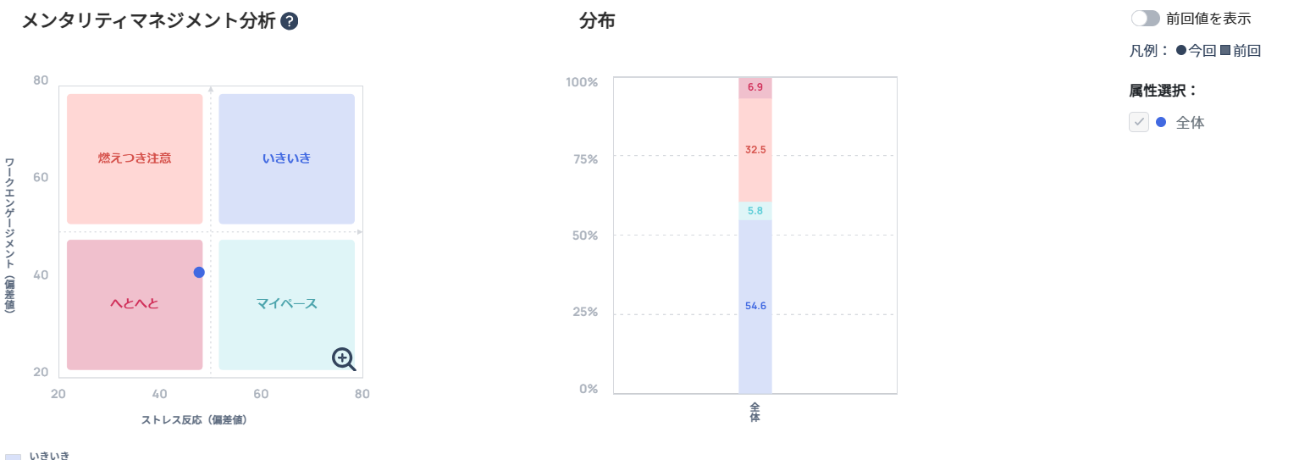
レポートと結果の見方
レポートは、調査グループ別結果一覧、調査グループ別結果一覧、個人別結果レポートの4種類です。
各レポート結果の分析については、「結果の見方」資料をご参照ください。
調査グループ別結果一覧
分析レポート ※一部のご契約プランのみ
調査グループ別結果レポート
個人結果レポート

Slide 11

課題の抽出と改善プランの作り方（一例）
アクションプランシートは
管理画面からダウンロードできます。
ご利用の際はダウンロードしたものを
管理職にお渡しください。
１．ストレスチェックやピディカの結果から課題ありの
因子をみつける。
２．課題から自組織にあった改善案を組織長自ら
まず考えてみる。
３．自組織の結果をメンバーに開示し、組織長が
考えた改善案をもとに取り組む改善策を決める。
この時、取り組みの期間も併せて定める。
４．改善策に取り組む。
５．次のピディカの調査で取り組みの成果を確認し、
組織の取り組みを振り返る。
●アドバンテッジ ピディカ アクションプランシート
アクションプランシートもご活用ください

Slide 12

最後に、管理職のみなさまへ
管理職へのメッセージを加えましょう。
前向きな内容をおすすめします。
メンバー全員が笑顔で働ける
よりよい環境を作るために、
管理職のみなさまお一人おひとりの
ご理解とご協力が不可欠です。
会社、管理職、従業員の
皆さんで一体となり、
「働きやすい」「働きがいのある」
組織を作り上げていきましょう！

Slide 13
社内問い合わせ先
○○○部
担当者 ：○○○○○○○○
TEL ：○○○○○○○○
E-MAIL ：○○○○○○○○

